Slide 1
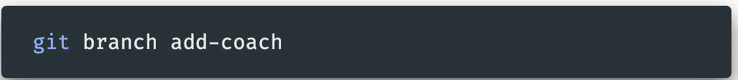
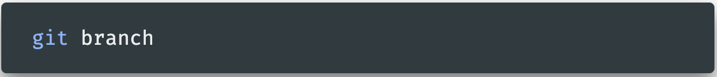
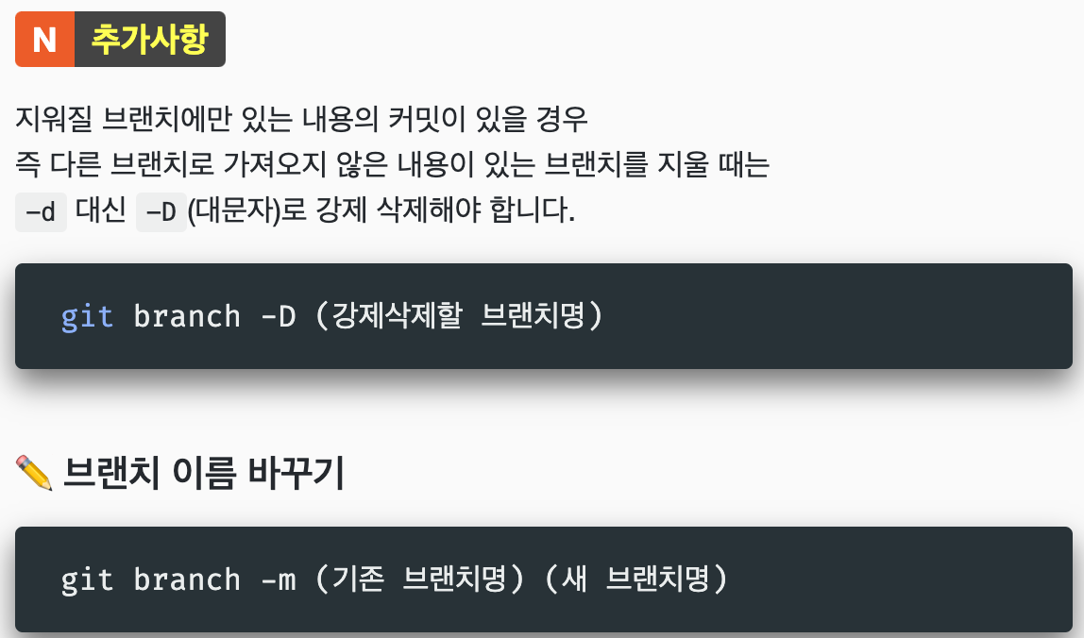
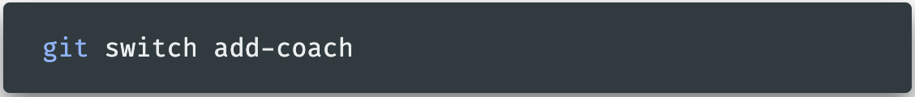
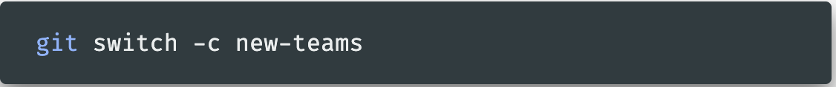
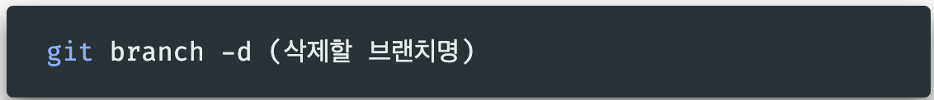

Slide 2
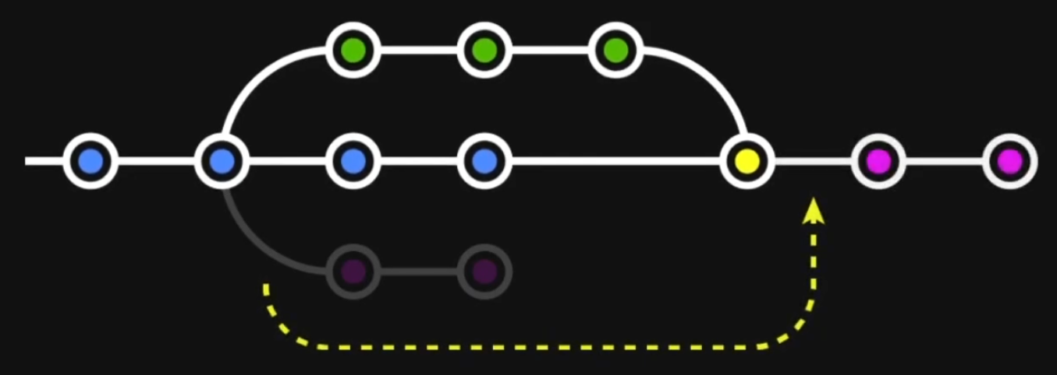
branch1
main
rebase
merge
Branch2

Slide 3
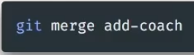
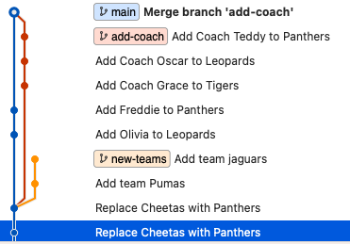
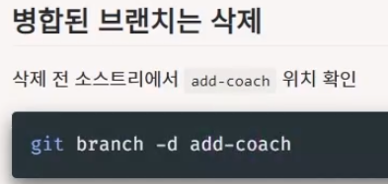
* merge

Slide 4
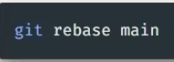
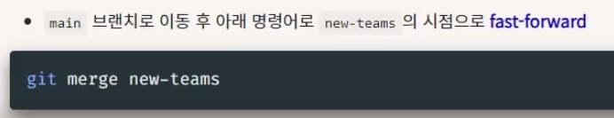
* rebase

Slide 5
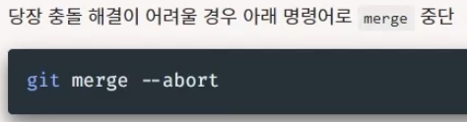
* 충돌 실험(merge)

Slide 6
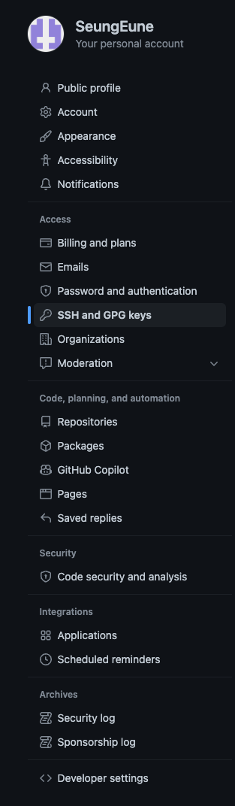
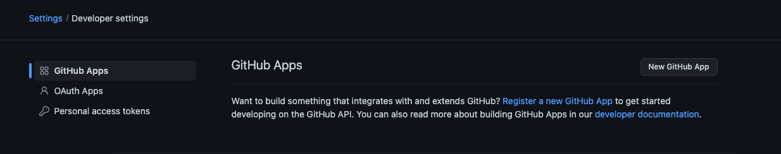
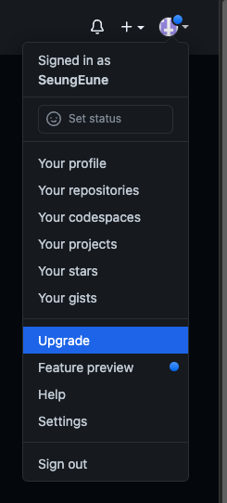
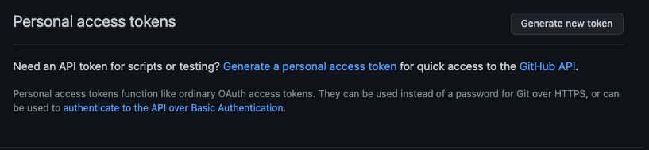
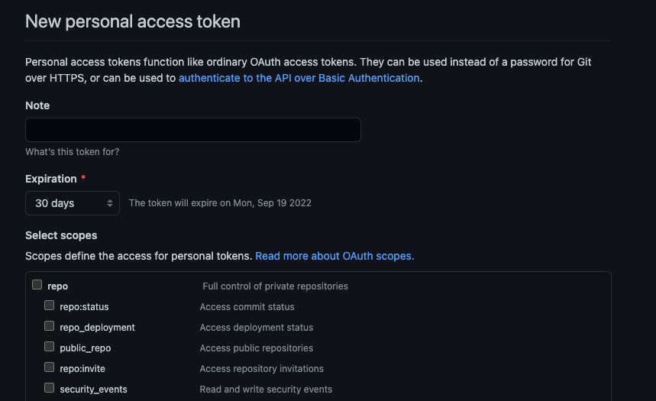
깃 토큰 만들기
이름 입력 후 -> 권한 설정 후 -> 토큰 복사(다음에 안보임 저장)

Slide 7
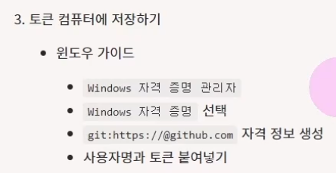
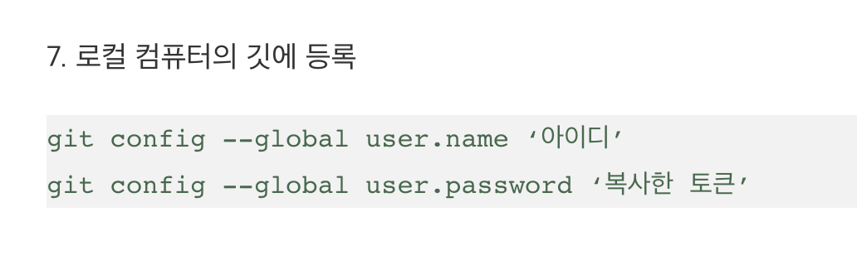
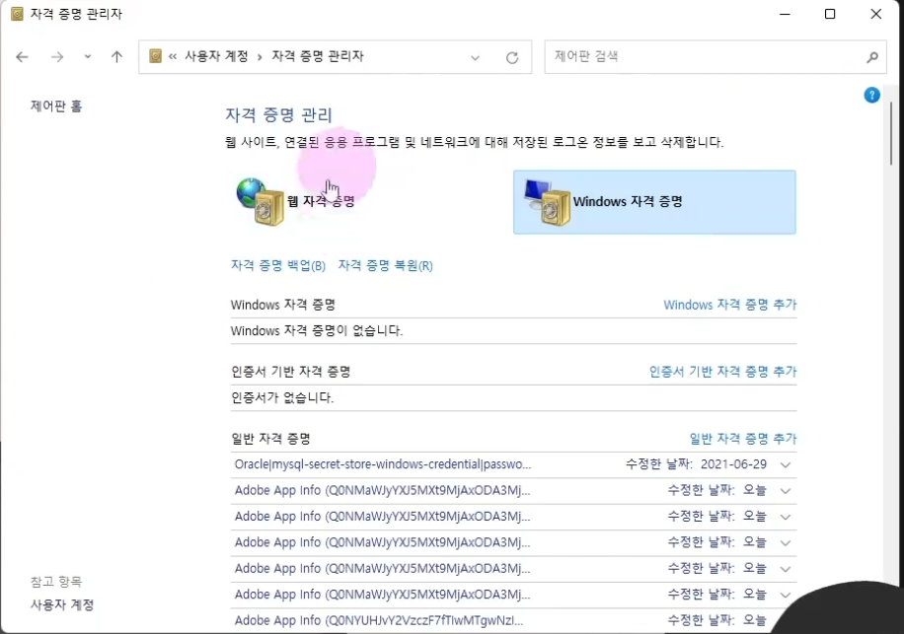
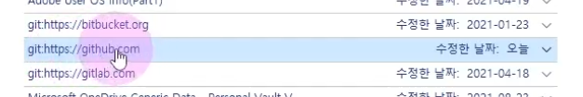
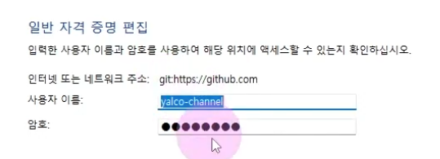
윈도우 토큰 저장
맥 토큰 저장
아이디가 아닌 프로필 사용자 명!!
토큰

Slide 8
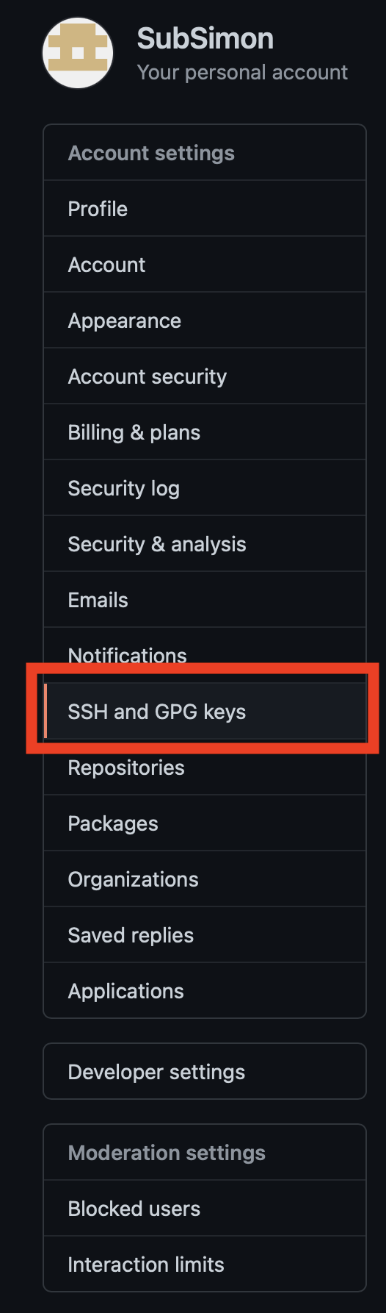
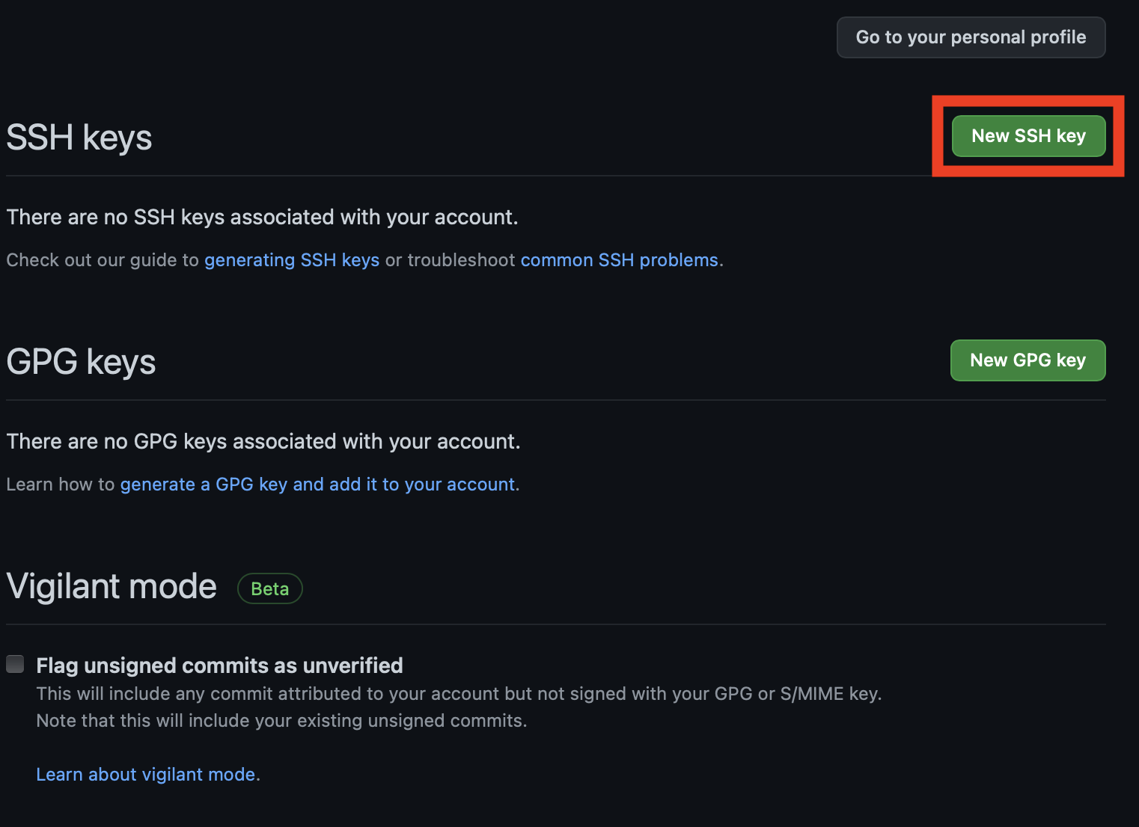
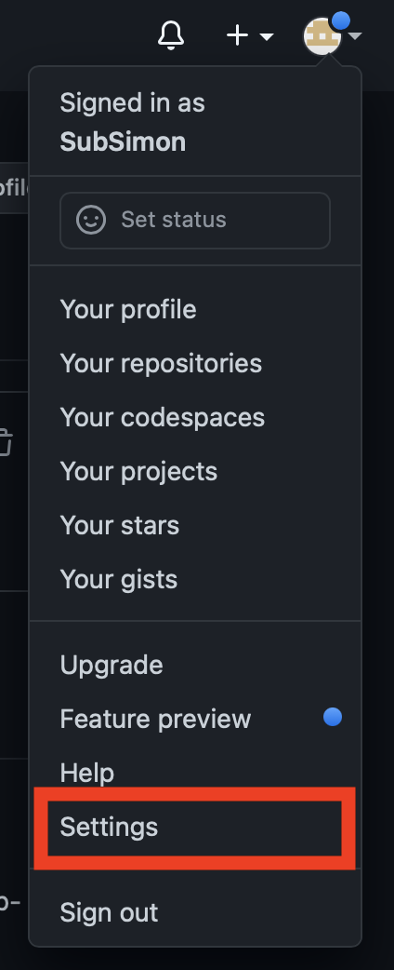
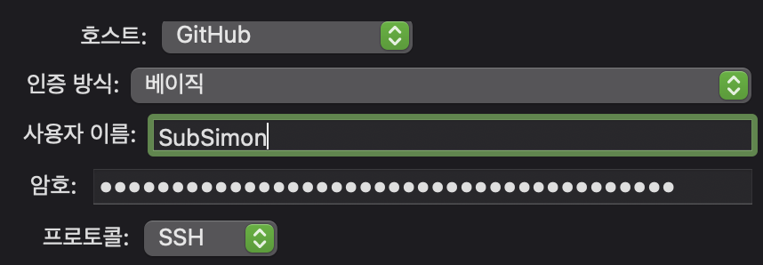
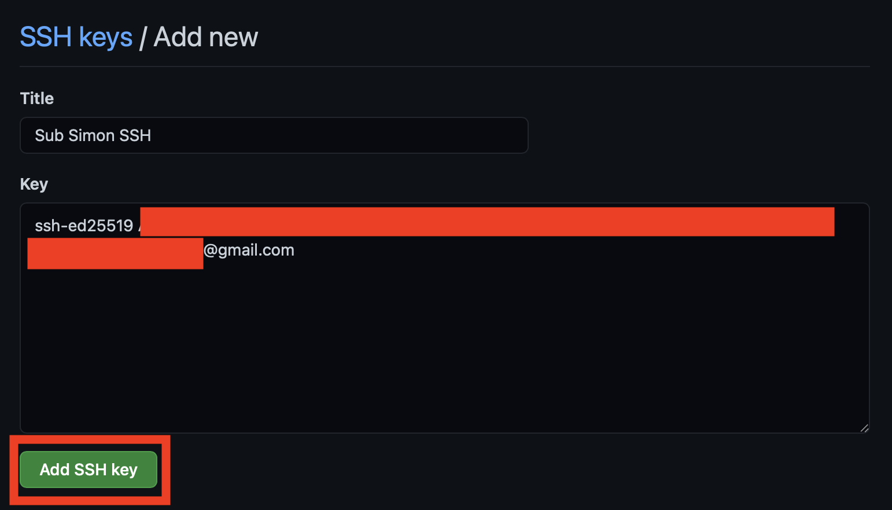
ssh 생성
https://simonwithwoogi.github.io/posts/GitBlog3/

Slide 9
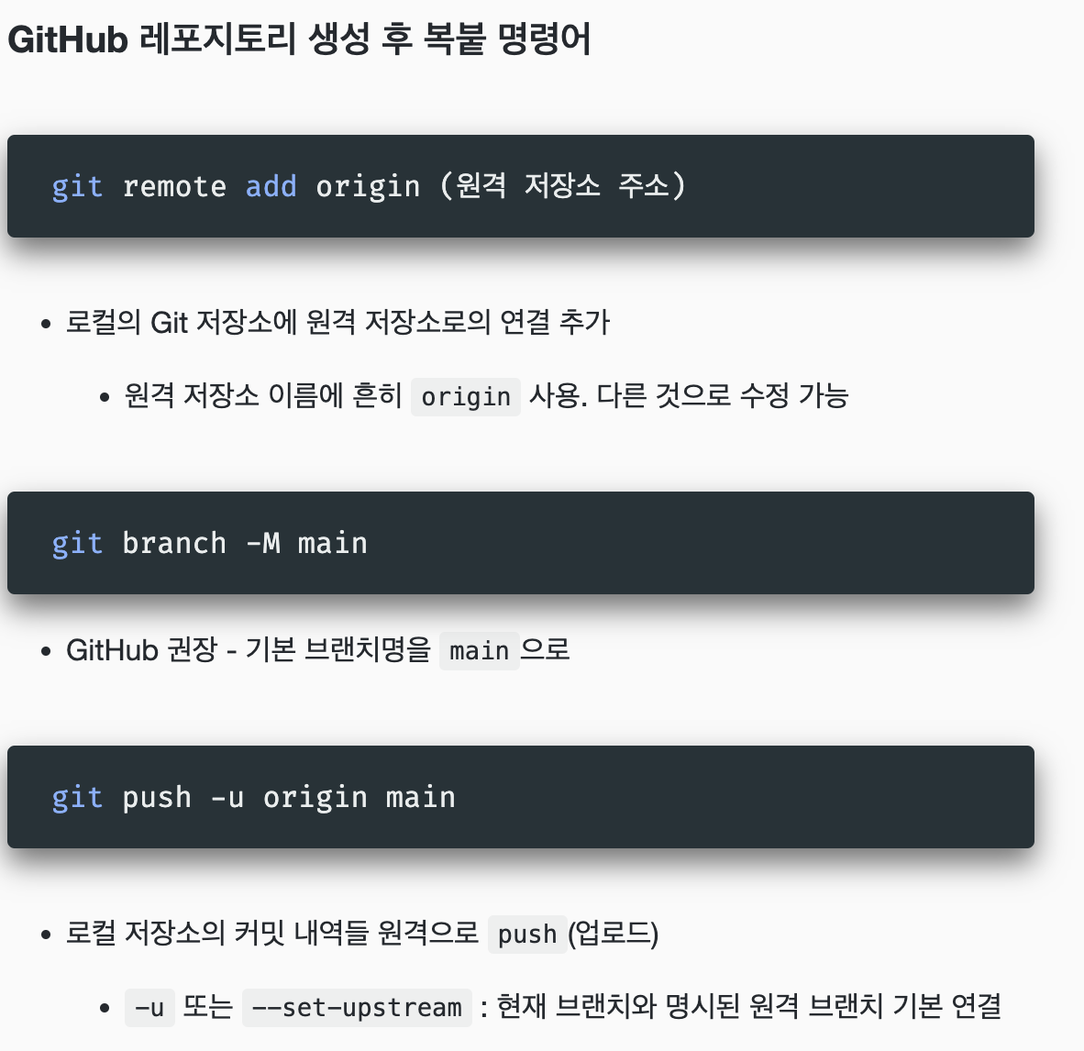
Github에 처음 push 할때 명령어 설명
<- 예전엔 master였으나 최근 github에서 main으로 변경을 권장함(인종차별 문제)

Slide 10
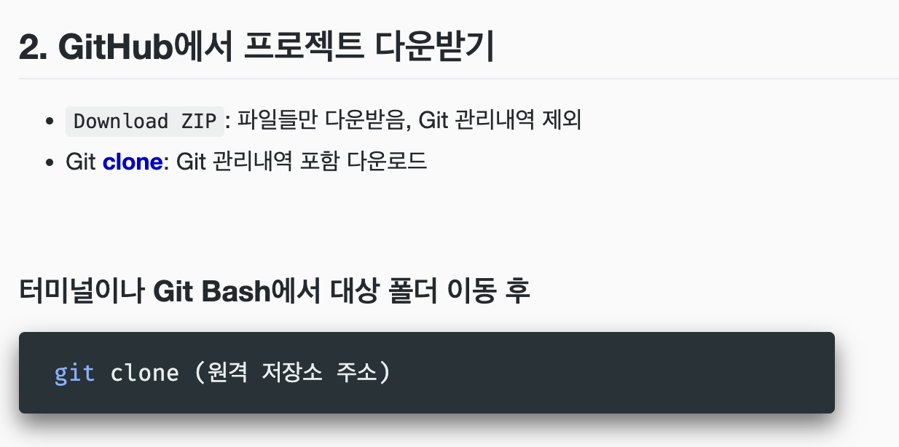
Github에서 프로젝트 checkOut

Slide 11
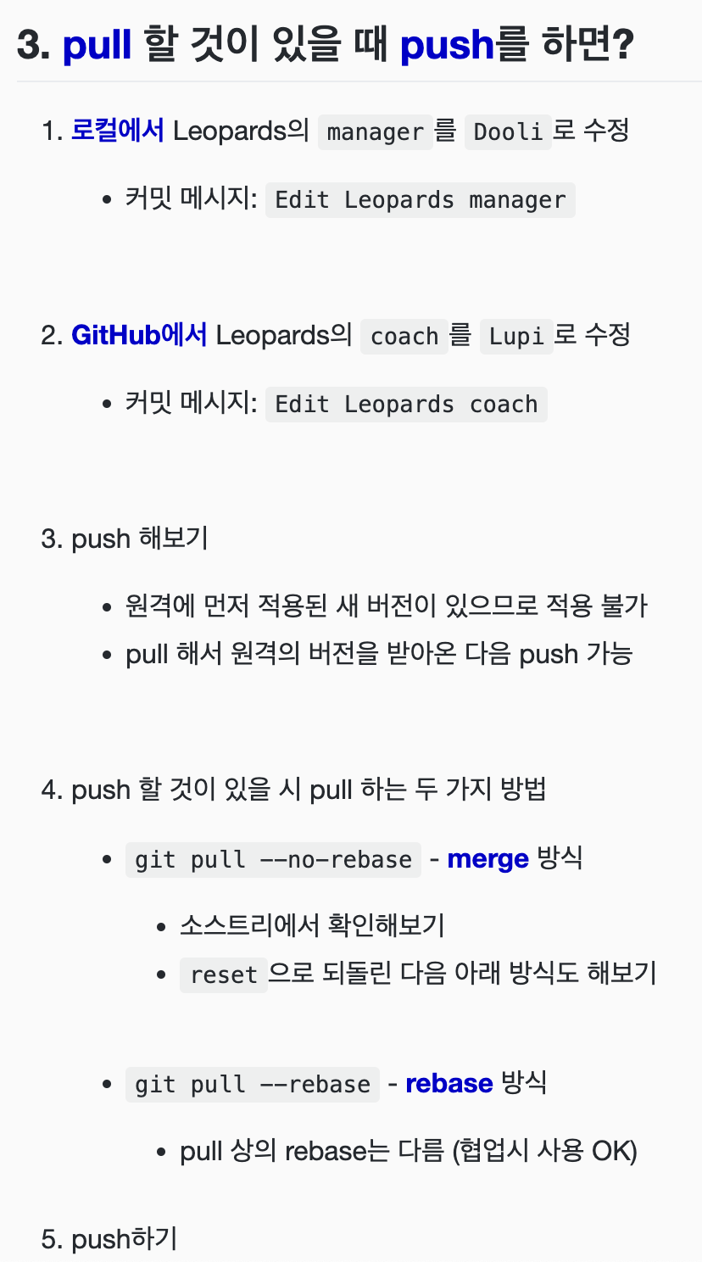
협업 시

Slide 12
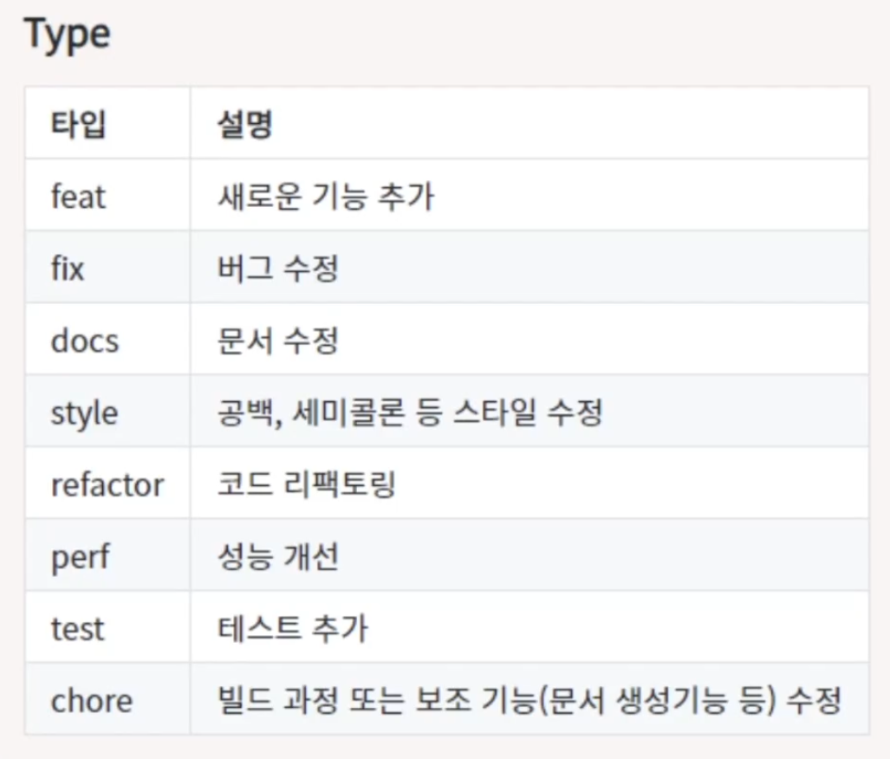
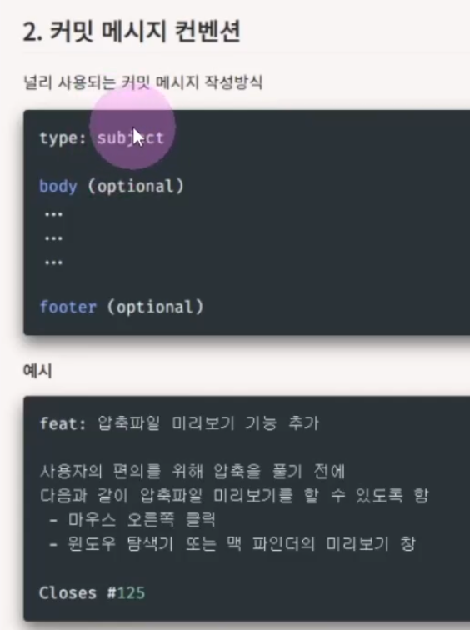
* Git commit 코멘트 작성 방법(권장)

Slide 13
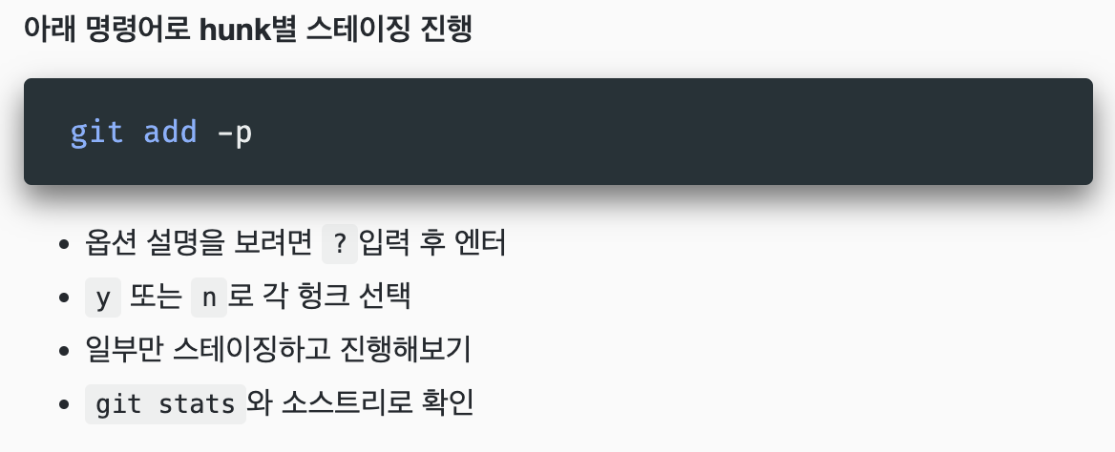
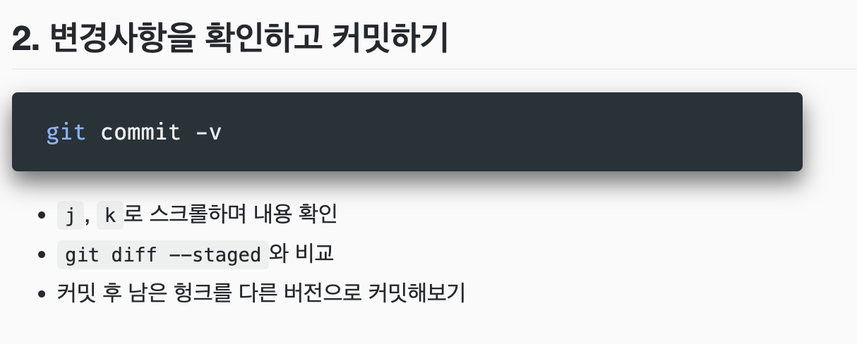
* Hunk add
https://www.yalco.kr/@git-github-dive/7-2/

Slide 14
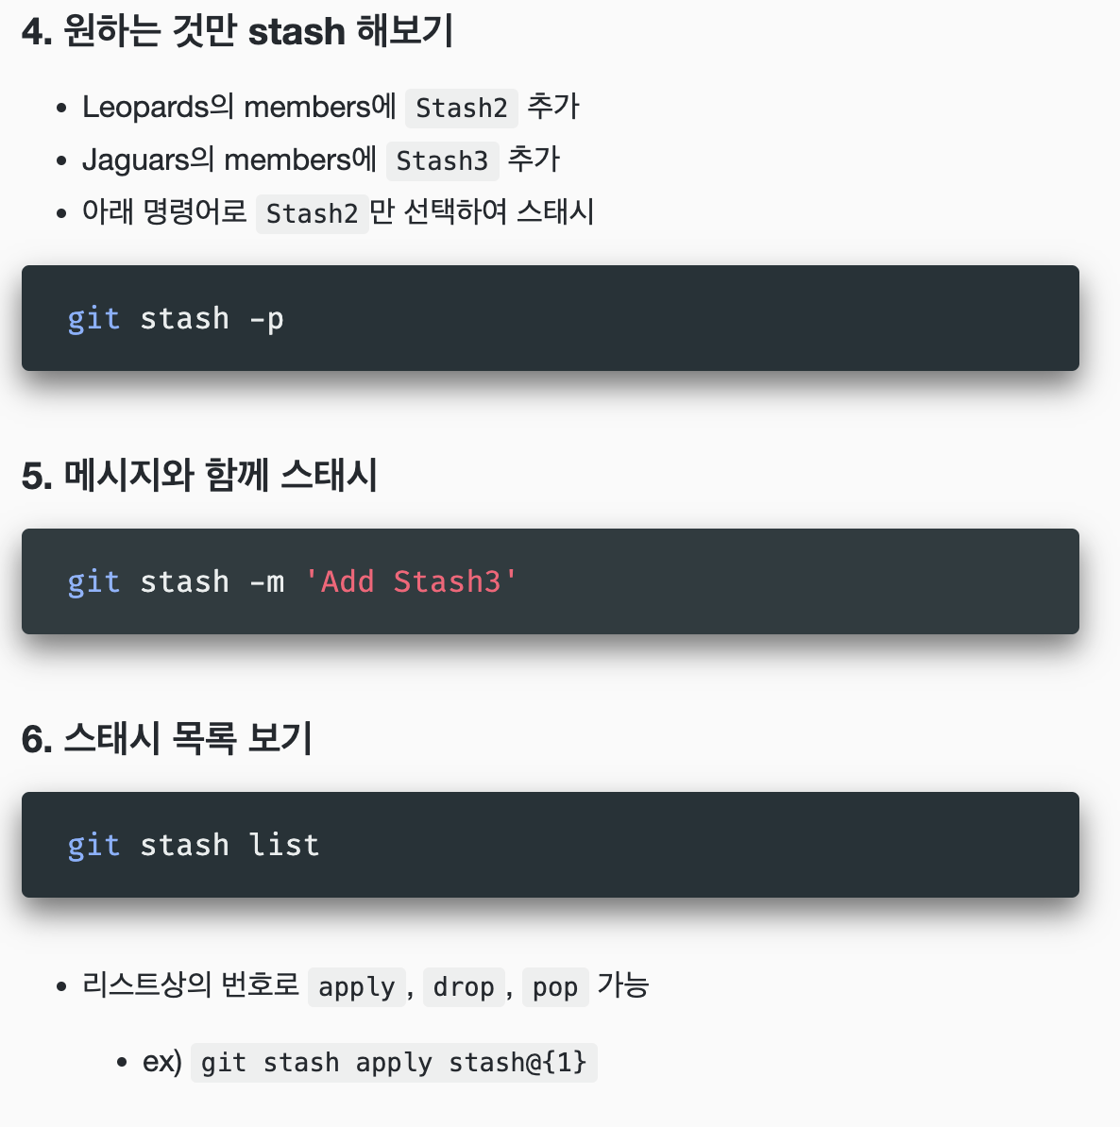
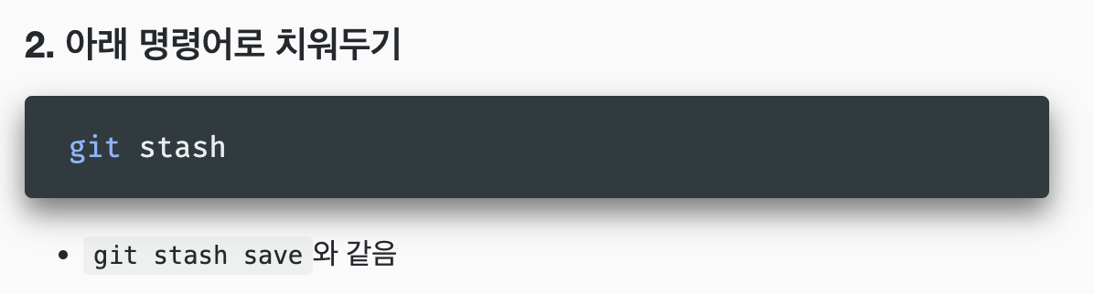
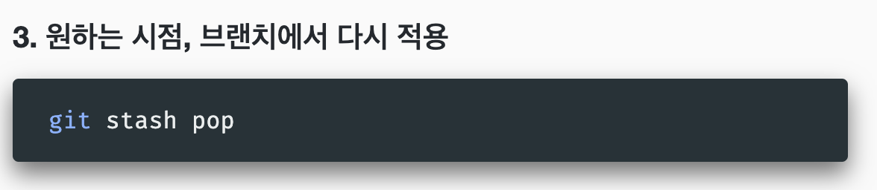
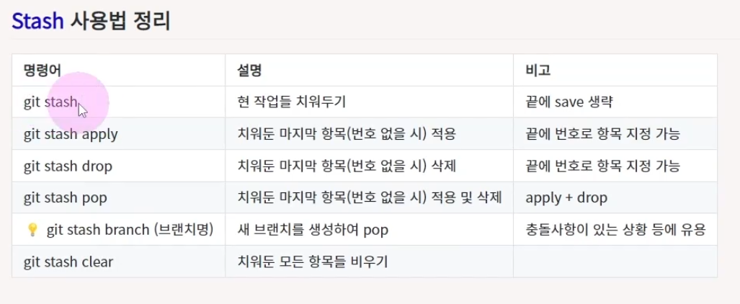
* Stash(스테시)
https://www.yalco.kr/@git-github-dive/7-3/

Slide 15
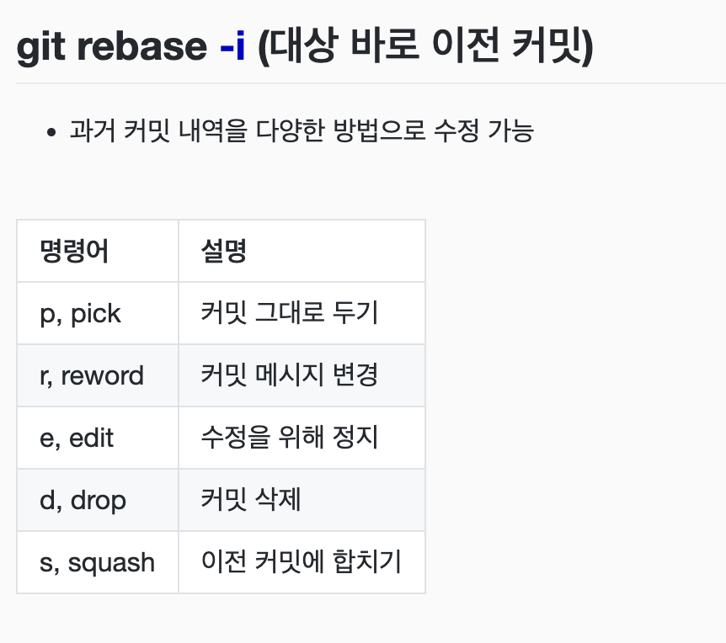
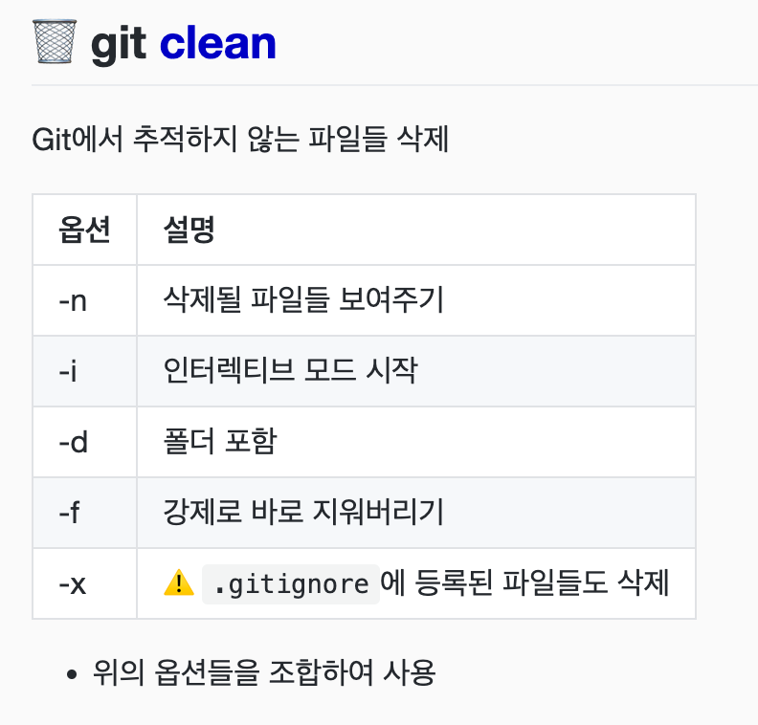
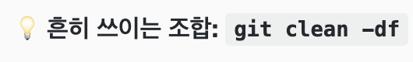
* Commit 수정하기
https://www.yalco.kr/@git-github-dive/7-5/
* 관리 되지 않는 파일 삭제하기
https://www.yalco.kr/@git-github-dive/8-1/

Slide 16
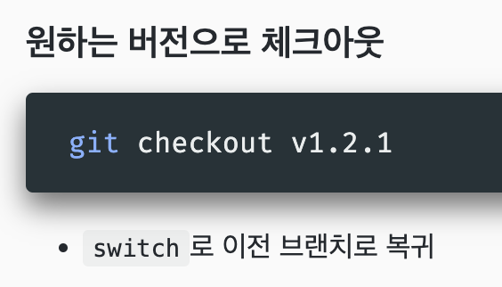
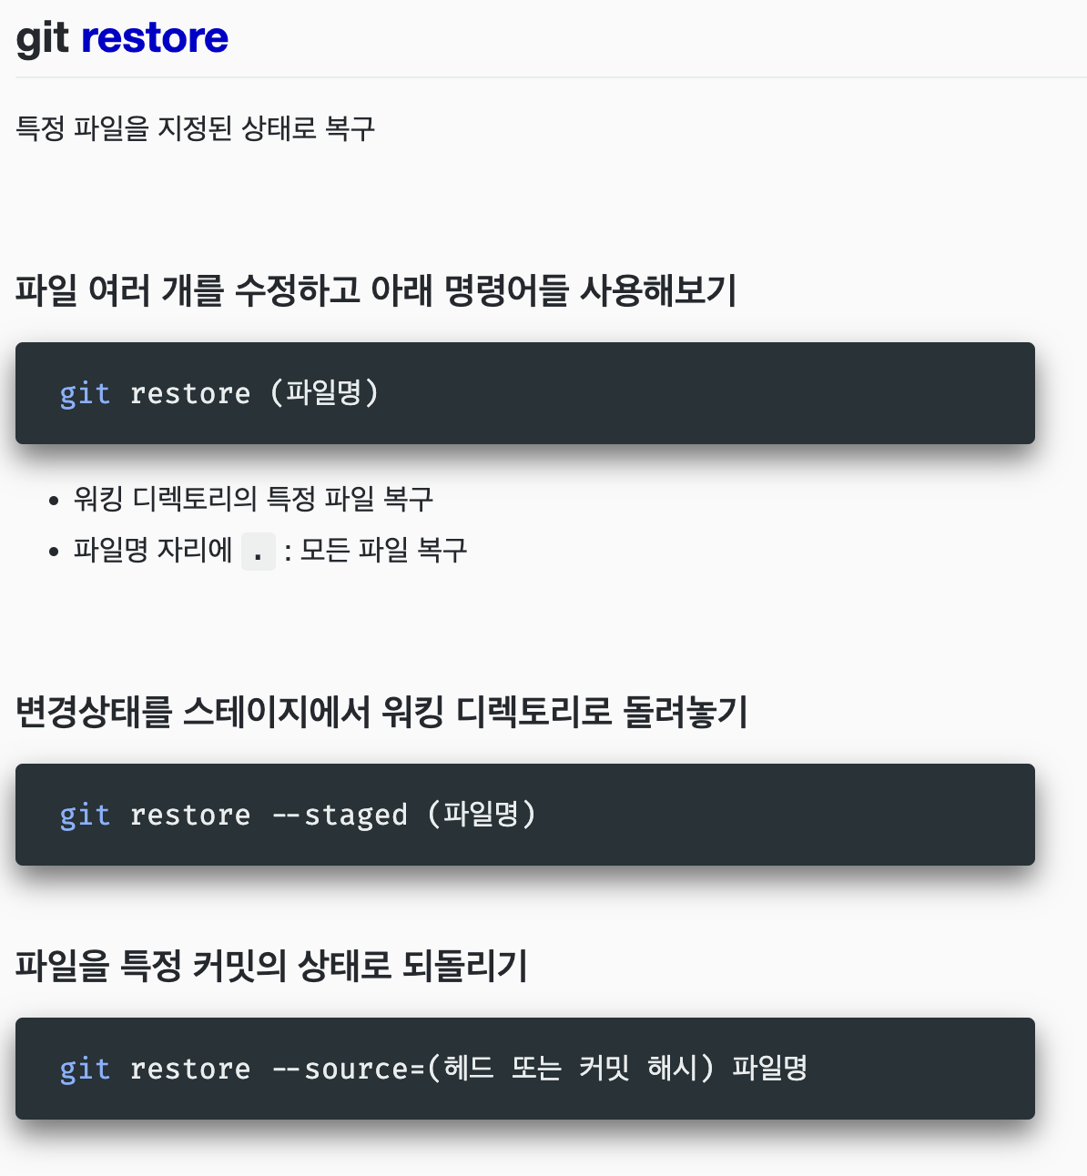
* 커밋하지 않은 변경사항 되돌리기
https://www.yalco.kr/@git-github-dive/8-2/
* 원하는 버전으로 체크아웃
https://www.yalco.kr/@git-github-dive/9-1/

Slide 17
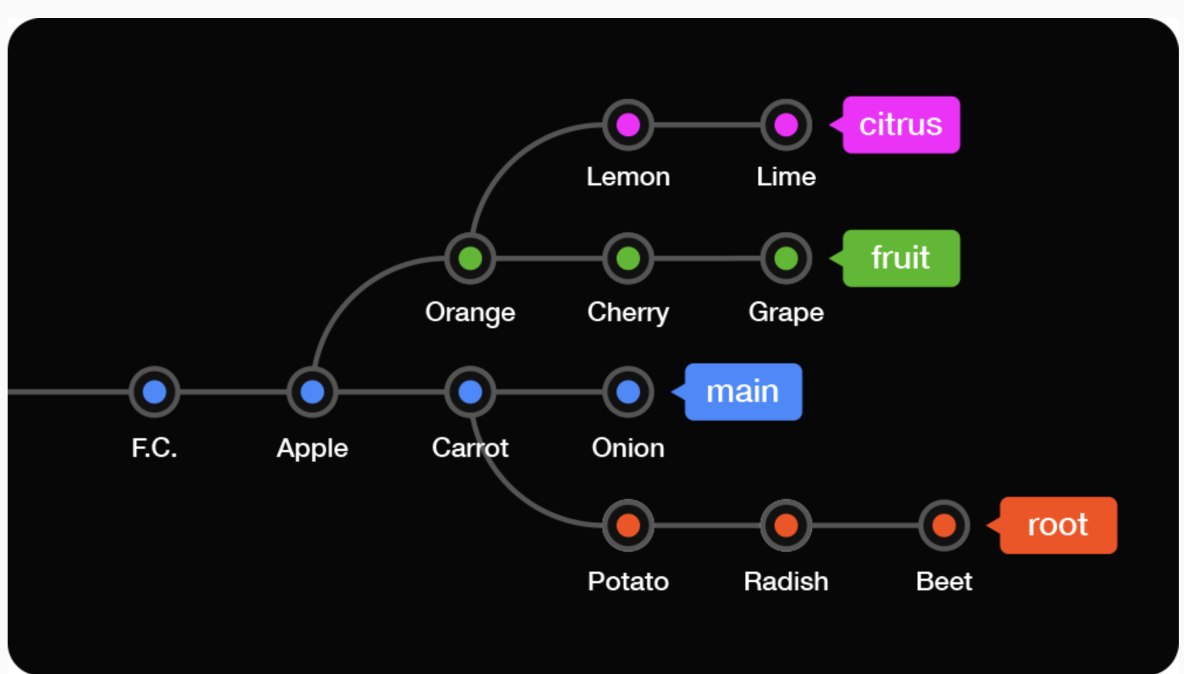
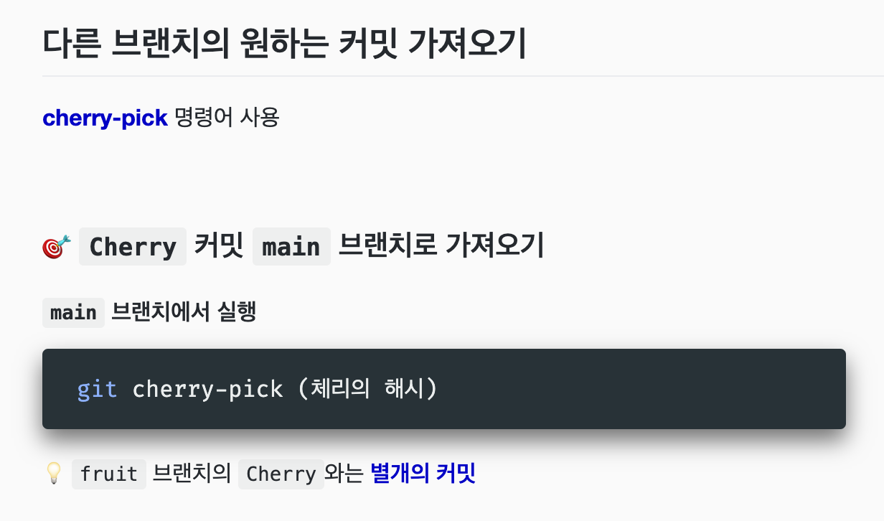
*다른가지의 잔가지만 가져오기(체리커밋)
https://www.yalco.kr/@git-github-dive/10-2/

Slide 18
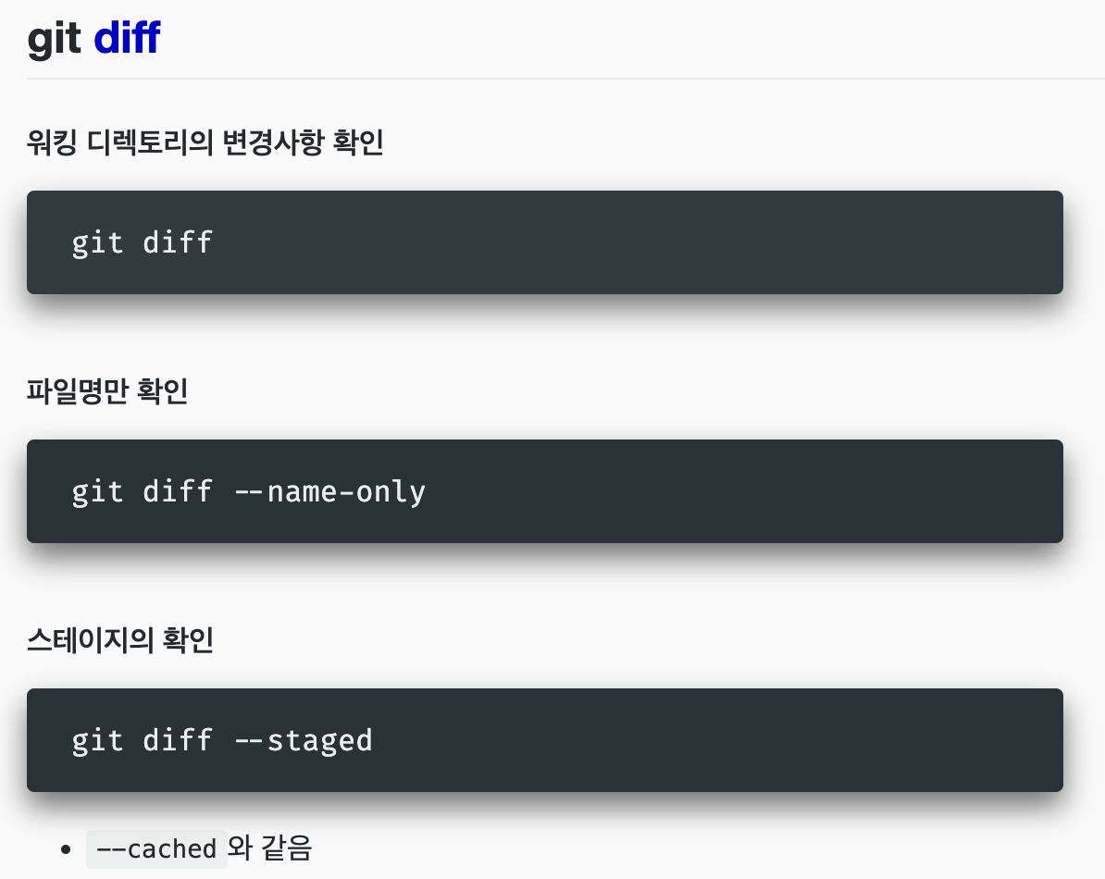
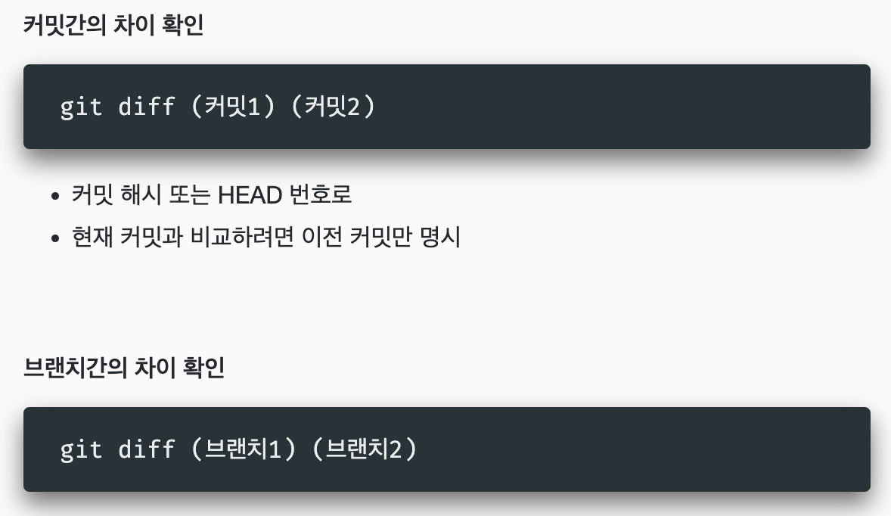
*diff
https://www.yalco.kr/@git-github-dive/11-2/

Slide 19
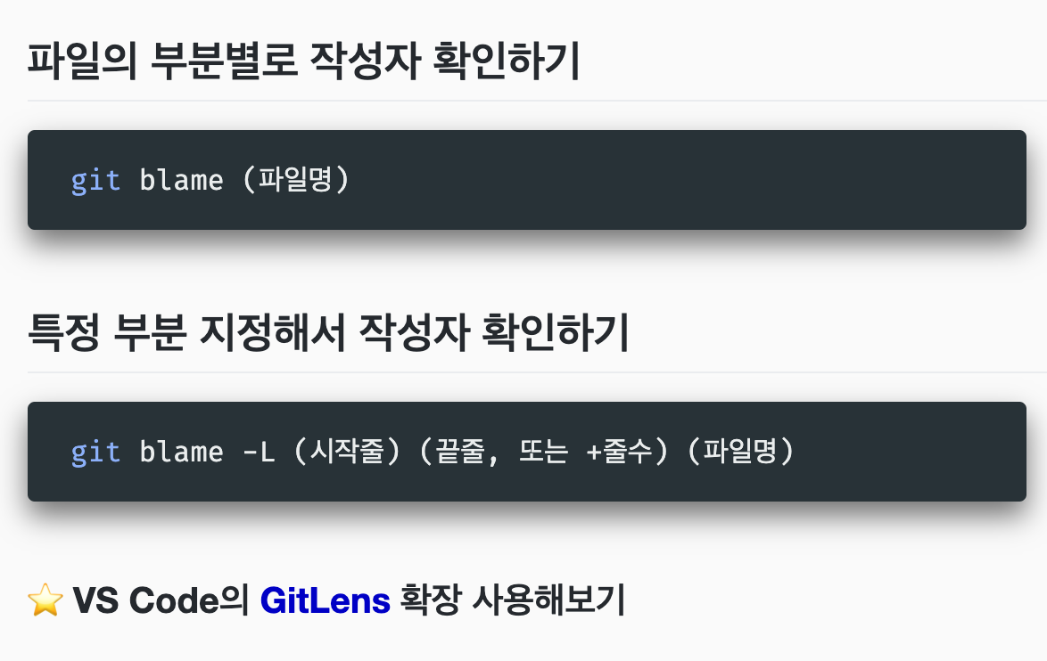
*코드를 수정한 사람이 누구인지
https://www.yalco.kr/@git-github-dive/11-2/

Slide 20
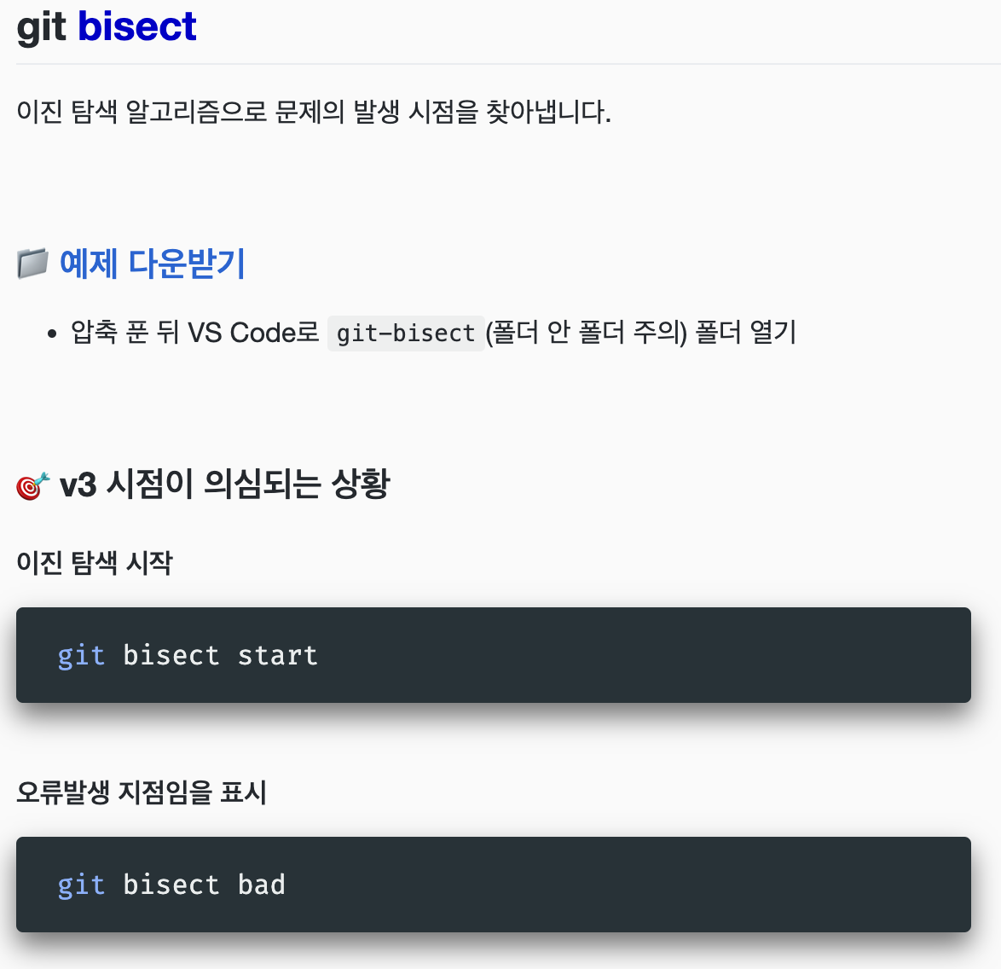

*오류가 발생한 시점 찾아내기
https://www.yalco.kr/@git-github-dive/11-4/

Slide 21



*ssh 프로토콜을 통한 인증
https://www.yalco.kr/@git-github-dive/14-1/

Slide 22
*github 추가 팁
- octoTree -> 크롬 확장 프로그램
https://chrome.google.com/webstore/detail/octotree-github-code-tree/bkhaagjahfmjljalopjnoealnfndnagc?hl=ko
- GitHub CLI
https://www.yalco.kr/@git-github-dive/14-1/

